Slide 1

온디바이스 AI를 활용한 개인 맞춤형 자세 감지 및 음성 코칭 시스템
AI임베디드 주제 발표 보고서
김태현 / 탁윤성 / 변대필 / 김민석 / 김찬영
1조 김태현과 아이들

Slide 2
온디바이스 AI를 활용한 개인 맞춤형 자세 감지·음성 코칭 시스템
01
팀 소개
김태현
역할 및 학번 입력
탁윤성
변대필
역할 및 학번 입력
역할 및 학번 입력
김민석
김찬영
역할 및 학번 입력
역할 및 학번 입력
2

Slide 3
C O N T E N T S
1. 프로젝트 개요
p.04
2. 연구 배경
p.07
3. 프로젝트 동기
p.10
4. 개발 현황·방향
p.13

Slide 4
온디바이스 AI를 활용한 개인 맞춤형 자세 감지·음성 코칭 시스템
프로젝트 개요
01
AI임베디드 주제 발표 보고서
4

Slide 5
온디바이스 AI를 활용한 개인 맞춤형 자세 감지·음성 코칭 시스템
01
프로젝트 개요
“ 온디바이스 AI를 활용한 개인 맞춤형 자세 감지 및 음성 코칭 시스템 ”
디지털 헬스 / 비접촉 자세 모니터링 / 임베디드 AI 자세 교정 지원
5

Slide 6
온디바이스 AI를 활용한 개인 맞춤형 자세 감지·음성 코칭 시스템
01
프로젝트 개요
장시간 앉아있는 사람들을 위한 자세 교정 코치
•
카메라를 통해 자세를 확인
•
Jetson Nano에서 현재 자세가 올바른지 아닌지 분석
•
현재 자세가 좋지 못할 때 스피커 또는 경고문으로 알림
•
장시간 앉아있을 경우 스트레칭 권고로 피로 누적 해소
6

Slide 7
온디바이스 AI를 활용한 개인 맞춤형 자세 감지·음성 코칭 시스템
연구 배경
•
잘못된 좌식 습관의 경고
•
좌식 행동으로 보내는 하루 평균 시간
02
AI임베디드 주제 발표 보고서
7

Slide 8
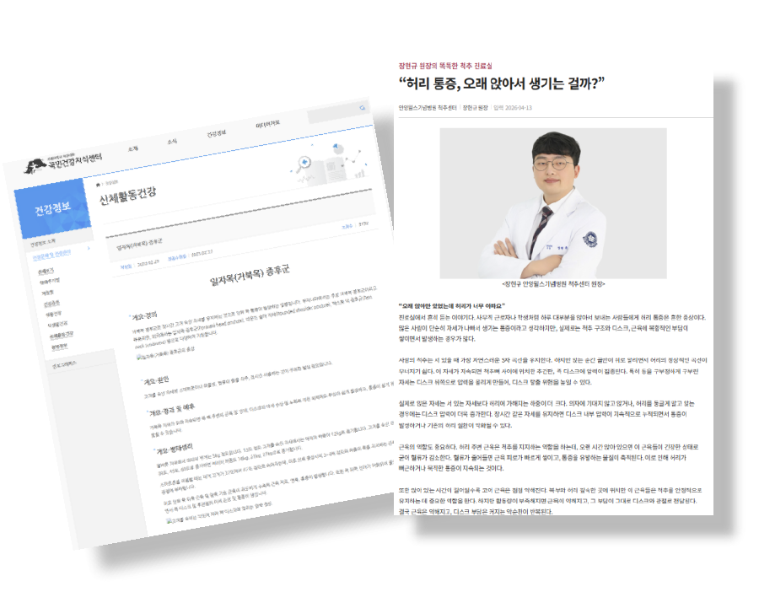
온디바이스 AI를 활용한 개인 맞춤형 자세 감지·음성 코칭 시스템
02
연구 배경 - 잘못된 좌식 습관의 경고
“거북목 자세가 오래 지속되면 목 뼈 주변의 근육·인대·디스크에 부담이 누적될 수 있습니다.”
국민건강지식센터
“앉는 순간 골반이 뒤로 밀리면서 허리의 정상적인 곡선이 무너지기 쉽고, 디스크 압력을 높일 수 있습니다.”
헬스조선
8

Slide 9
온디바이스 AI를 활용한 개인 맞춤형 자세 감지·음성 코칭 시스템
02
연구 배경 - 좌식 행동으로 보내는 하루 평균 시간
국내 성인의 하루 평균 좌식 시간
사무직의 근무시간 구성
2023년 국민건강통계
정부기관 사무직 229명 · 신체 부착형 기기로 측정
전체 (19세 이상)
9.0시간
19~29세
9.9시간
42.1%
36.7%
21.2%
30~39세
9.4시간
전체 앉은 시간 78.8%
40~49세
9.0시간
50~59세
8.5시간
8시간 근무 기준 약 6.3시간 앉음
9

Slide 10
온디바이스 AI를 활용한 개인 맞춤형 자세 감지·음성 코칭 시스템
프로젝트 동기
•
연구 필요성
•
시장성
03
AI임베디드 주제 발표 보고서
10

Slide 11
온디바이스 AI를 활용한 개인 맞춤형 자세 감지·음성 코칭 시스템
03
프로젝트 동기 - 연구 필요성
성인의 좌식 시간 추이
80
63
60
56.2
46.7
앉아서 일하는 성인의 비율은 해마다 늘어나고 있고
흔해진 만큼 자세에 대한 인식이 중요해지고 있다.
40
20
0
2014
2017
2021
● 8시간 이상 좌식생활하는 성인 비율
11

Slide 12
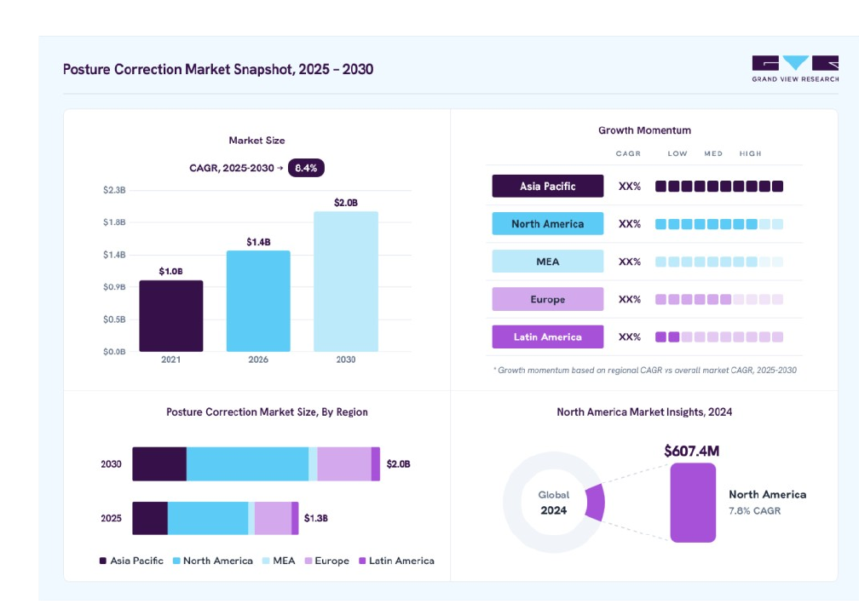
온디바이스 AI를 활용한 개인 맞춤형 자세 감지·음성 코칭 시스템
03
프로젝트 동기 - 시장성
시장성
시장성 전망(2025 ~ 2030년)
Grand View Research에 따르면 자세 교정 시장의
2025~2030년 예상 연평균 성장률은 8.4%이며,
2030년 약 20억 달러 규모로 성장할 것으로 예상된다.
이는 자세 교정 제품의 시장 기회가
확대되고 있음을 보여준다.
grand view research
12

Slide 13
온디바이스 AI를 활용한 개인 맞춤형 자세 감지·음성 코칭 시스템
개발 현황·병목 분석·향후 계획
04
AI임베디드 주제 발표 보고서
13

Slide 14
온디바이스 AI를 활용한 개인 맞춤형 자세 감지·음성 코칭 시스템
04
현재 개발 현황 - 온디바이스 MVP
어제 실측 기준
구현 완료
구현 완료
구현 완료
구현 완료
통합 예정
카메라 입력
자세 추론
개인화 판정
시각화·계측
피드백 통합
CSI 카메라
측면 착석 영상
Pose-ResNet18
TensorRT FP16
귀·어깨·엉덩이
기준·지속시간
웹 대시보드
벤치마크 로그
장치 오디오
GPIO·Bluetooth
현재 달성
남은 통합
•
카메라 → 고정 ROI → GPU 추론 → 개인 기준 판정 → 대시보드
•
음성 파일 재생, 착석 센서·LED·버튼, 상태 전송
•
원본 영상 외부 전송 없이 Jetson에서 로컬 처리
•
사용자 데이터 평가와 30분 이상 연속 실행 검증
14

Slide 15
온디바이스 AI를 활용한 개인 맞춤형 자세 감지·음성 코칭 시스템
04
어제 수행한 테스트 - 목적·조건·측정 지표
2026.09.28 · Jetson Nano 4GB
① 모델 단독
측정
② 실시간 파이프라인
측정
TensorRT FP16 엔진
합성 프레임 · 60초
FPS · 추론 p95
RSS · 온도 · 오류
CSI 카메라 → 얼굴 ROI
→ 자세 추론 → 웹
전체 FPS · 지연 p95
얼굴 검출 · 추론 시간
모델 자체의
엣지 실행 가능성
불필요한 얼굴 검출을
제거할 근거 확인
③ 자세 조건 비교
측정
④ 네트워크 RTT
측정
손: 허벅지 / 가슴 높이
등받이: 기대기 / 비기대
raw 유효 자세율
엉덩이 confidence · 상태 전환
CAC-5G · 5GHz · -47dBm
20Hz · 30초 · 오류 0건
HTTP RTT p50 / p95
촬영→클라이언 수신 지연
어떤 착석 조건에서
판정이 흔들리는지
Wi-Fi가 3.5 FPS의
주요 원인인지
공통 조건: 워밍업 5초 후 자세별 60초 · 키포인트 confidence ≥ 0.25 · 참가자 1명의 탐색 실험
15

Slide 16
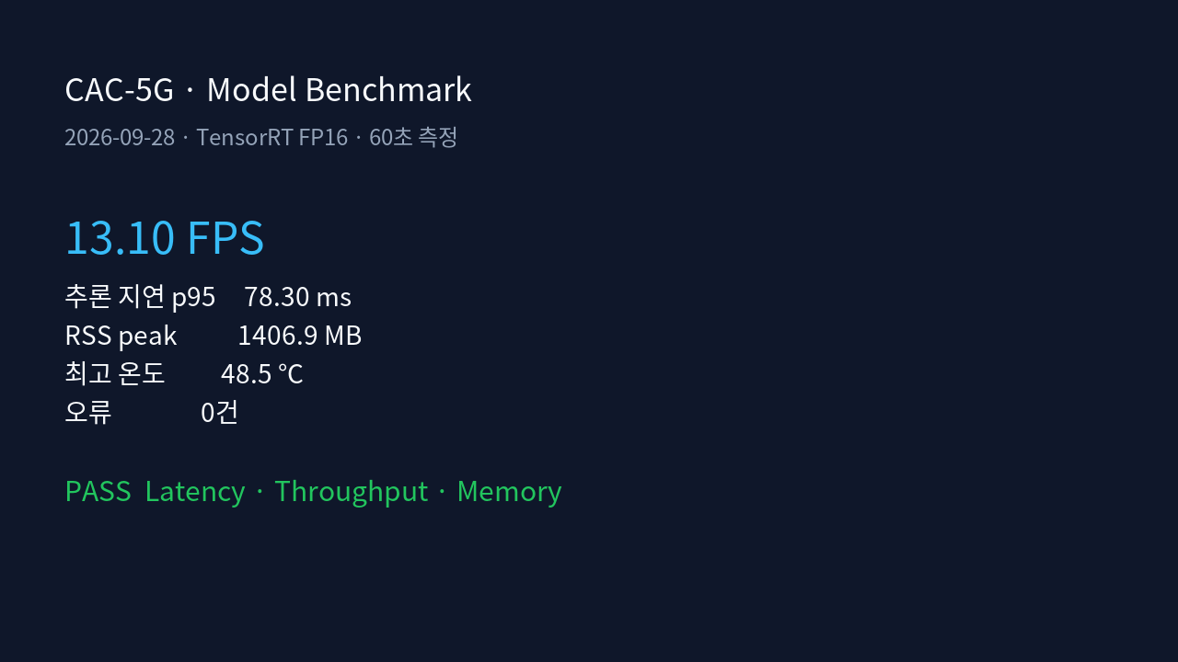
온디바이스 AI를 활용한 개인 맞춤형 자세 감지·음성 코칭 시스템
04
모델 단독 성능 - 경량화 목표 통과
Pose-ResNet18 · TensorRT FP16
13.10
FPS
78.30
ms
목표 ≥ 5
추론 p95 ≤ 200ms
1.41
GB
48.5
°C
RSS peak ≤ 3.5GB
최고 온도 < 80°C
결론: 자세 추론 모델 자체는 실시간 처리 가능
60초 모델 단독 측정 · 오류 0건
※ 합성 프레임 기준. 카메라·얼굴 검출·네트워크는 포함하지 않음.
16

Slide 17
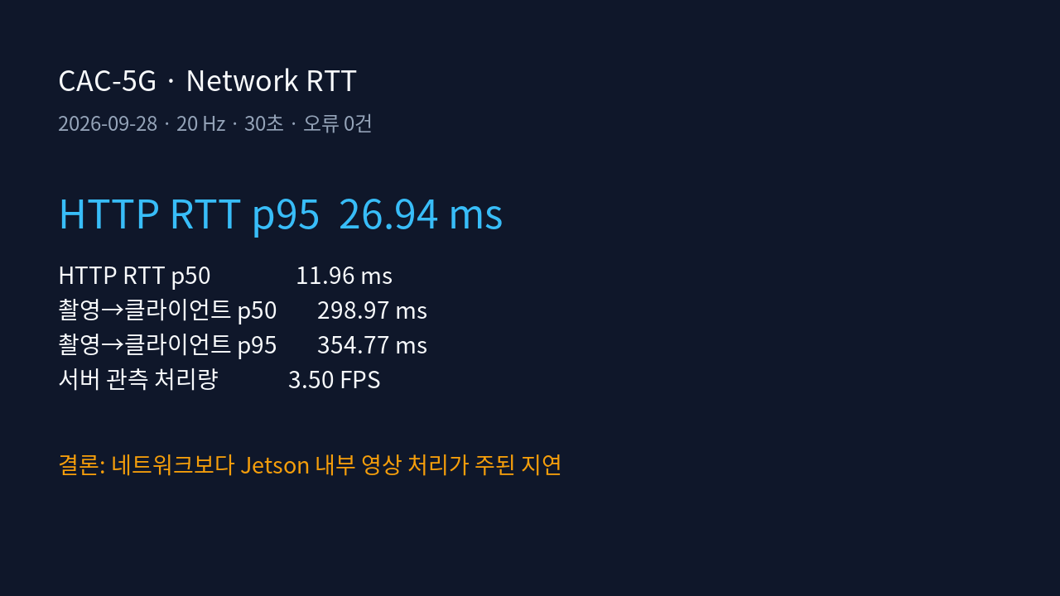
온디바이스 AI를 활용한 개인 맞춤형 자세 감지·음성 코칭 시스템
04
전체 파이프라인 - 불필요한 얼굴 검출이 병목
5개 자세 조건 · 각 60초
프레임 처리 시간(대표값, 약 303ms)
Face detect
201~205ms
Pose
≈69ms
기타
≈31ms
전체 FPS
3.53 ~ 3.58
목표 5 FPS 미달
전체 지연 p95
316.85 ~ 322.11ms
목표 200ms 초과
촬영→클라이언트 p95 354.77ms
RTT의 약 13배
HTTP RTT p95
26.94ms
네트워크는 주요 원인 아님
실험 결론: 얼굴 인식은 불필요 → 얼굴 검출 제거 후 고정 ROI로 대체
17

Slide 18
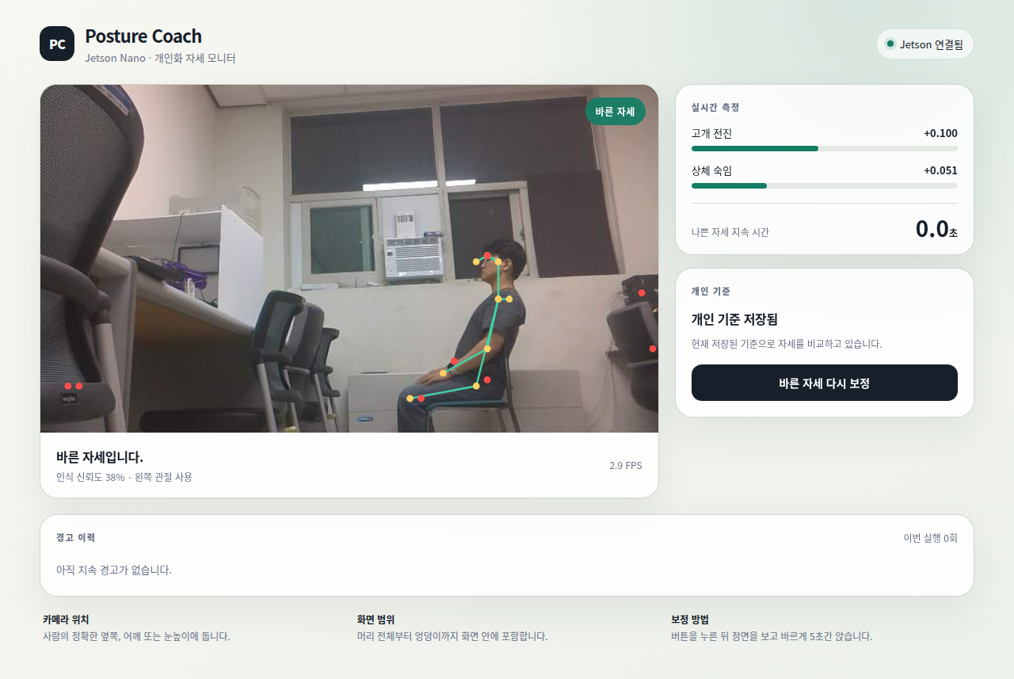
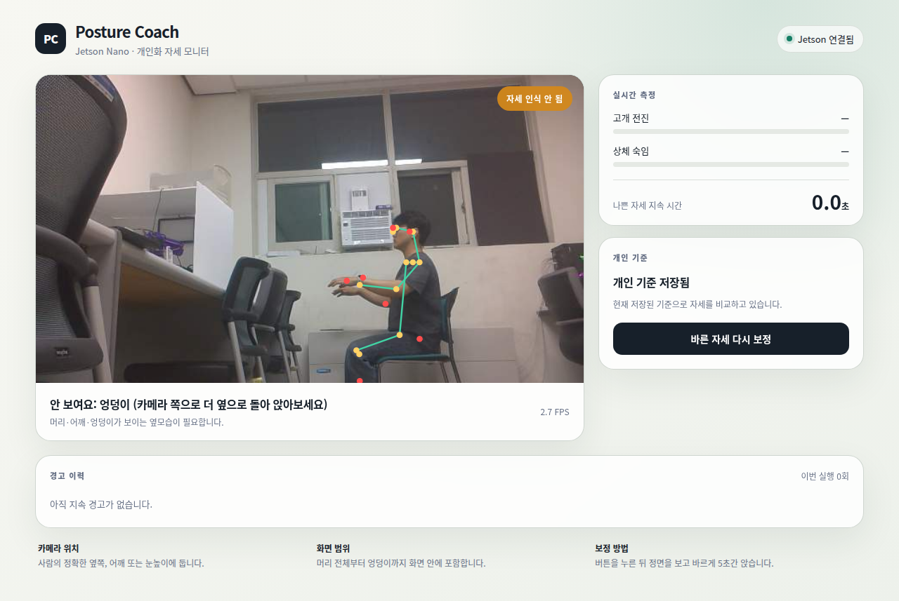
온디바이스 AI를 활용한 개인 맞춤형 자세 감지·음성 코칭 시스템
04
자세 판정 신뢰성 - 엉덩이 가시성이 제한
confidence ≥ 0.25
raw 유효 자세율
100.00%
100
86.05%
85.45%
75
65.12%
50
같은 장소에서도 골반 위치·가림에 따라 판정 가능 여부가 바뀌
28.77%
25
핵심 관찰
•
빨간 점: confidence 0.25 미만, 판정에 미사용
0
•
100%는 정확도가 아닌 필수 관절 판정 가능률
허벅지
비기대
손 들기
비기대 1
손 들기
기대
손 들기
비기대 2
허벅지
기대
•
허벅지·비기대는 65.12% → 손 위치 효과 확정 불가
※ 1명·조건별 1회의 탐색 실험으로, 손·등받이의 인과효과를 확정하지 않음.
18

Slide 19
온디바이스 AI를 활용한 개인 맞춤형 자세 감지·음성 코칭 시스템
04
조건별 병목 - 모델·파이프라인·자세의 문제를 분리
실측 근거 기반
테스트 조건
관찰 결과
판정
해석된 병목
모델 단독
13.10 FPS · p95 78.30ms
PASS
모델은 병목 아님
전체 실시간 5조건
3.53~3.58 FPS · p95 317~322ms
속도
불필요 Face detect 201~205ms
손 들기·비기대 반복
유효률 86.05% → 28.77%
재현성
골반 위치·가림에 민감
손 들기·등받이 기대기
유효률 85.45% · 59.4회/분
안정성
임계값 근처 상태 진동
허벅지·등받이 기대기
유효률 100% · 0회/분
양호
유리한 1회 조건, 일반화 불가
결론: 현재 속도 병목은 불필요한 얼굴 검출 → 제거 후 고정 ROI 파이프라인으로 재측정
19

Slide 20
온디바이스 AI를 활용한 개인 맞춤형 자세 감지·음성 코칭 시스템
04
향후 논문 탐색 - 실험 질문으로 연결
성능 개선 + 판정 강건성
① 시계열 자세 추정
② 상체 전용 자세 분류
가림·누락 키포인트를
이전 프레임으로 보완할 수 있는가?
엉덩이가 없을 때 머리 자세만
안전하게 제한 판정할 수 있는가?
temporal pose / pose tracking
upper-body classification
③ 얼굴 검출 없는 ROI
④ 불확실성 보정
단일 사용자·고정 카메라에서
고정 ROI로 즉시 추론할 수 있는가?
confidence 임계값 하나가 아니라
누락 시간·흔들림을 같이 쓸 수 있는가?
fixed ROI / initial setup
uncertainty / calibration
기존 기준: Lee et al.(2023) 자세 분류 + Lite-HRNet(2021)·Lite Pose(2022) 경량화 설계
20

Slide 21
온디바이스 AI를 활용한 개인 맞춤형 자세 감지·음성 코칭 시스템
04
파이프라인 발전 계획 - 논문 → 구현 → 통제 실험
단계별 성공 조건
STEP 1
STEP 2
STEP 3
STEP 4
불필요 단계 제거
누락 대응
통제 실험
하드웨어 통합
얼굴 검출 제거
고정 ROI·최초 설정
temporal fallback
상체 제한 모드
위치 표시·순서 무작위
조건별 ≥3회 반복
TTS 오디오·GPIO
Bluetooth·로컬 기록
≥ 5 FPS
p95 ≤ 200ms
판정 가능률·
오경보 동시 평가
반복 편차 축소
사용자 확장
30분 연속 실행
피드백 효과 평가
핵심 방향: ‘작동하는 시제품’에서 ‘재현 가능하고 오경보를 설명할 수 있는 시스템’으로
21

Slide 22
온디바이스 AI를 활용한 개인 맞춤형 자세 감지·음성 코칭 시스템
04
결론 - 어제 실험이 다음 개발 순서를 바꾸었다
현재 → 병목 → 다음 검증
현재
병목
다음
온디바이스 MVP 구현
전체 처리와 골반 가시성
논문 기반 파이프라인 개선
13.10 FPS 모델
개인 기준 판정
웹 대시보드
전체 3.5 FPS
Face detect ≈203ms
반복 차이 57.28%p
얼굴 검출 제거·고정 ROI
시계열·상체 fallback
통제 반복 실험
불필요한 얼굴 검출을 제거하고, ‘가림에 강한 자세 판정’에 연산을 집중
22

